Slide 1
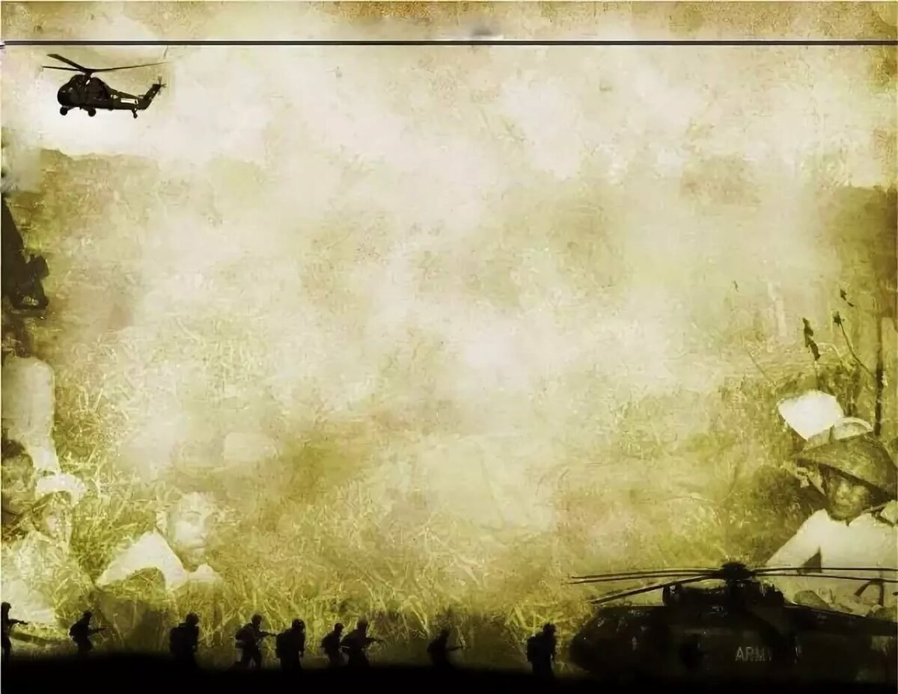
«Защитникам Отечества посвящается»
«Пусть живые запомнят – поколения знают
Льва Таикешева»
Выполнила: Бочарникова Галина Михайловна,
учитель информатики
МОАУ «Гимназия №8» г. Оренбурга

Slide 2
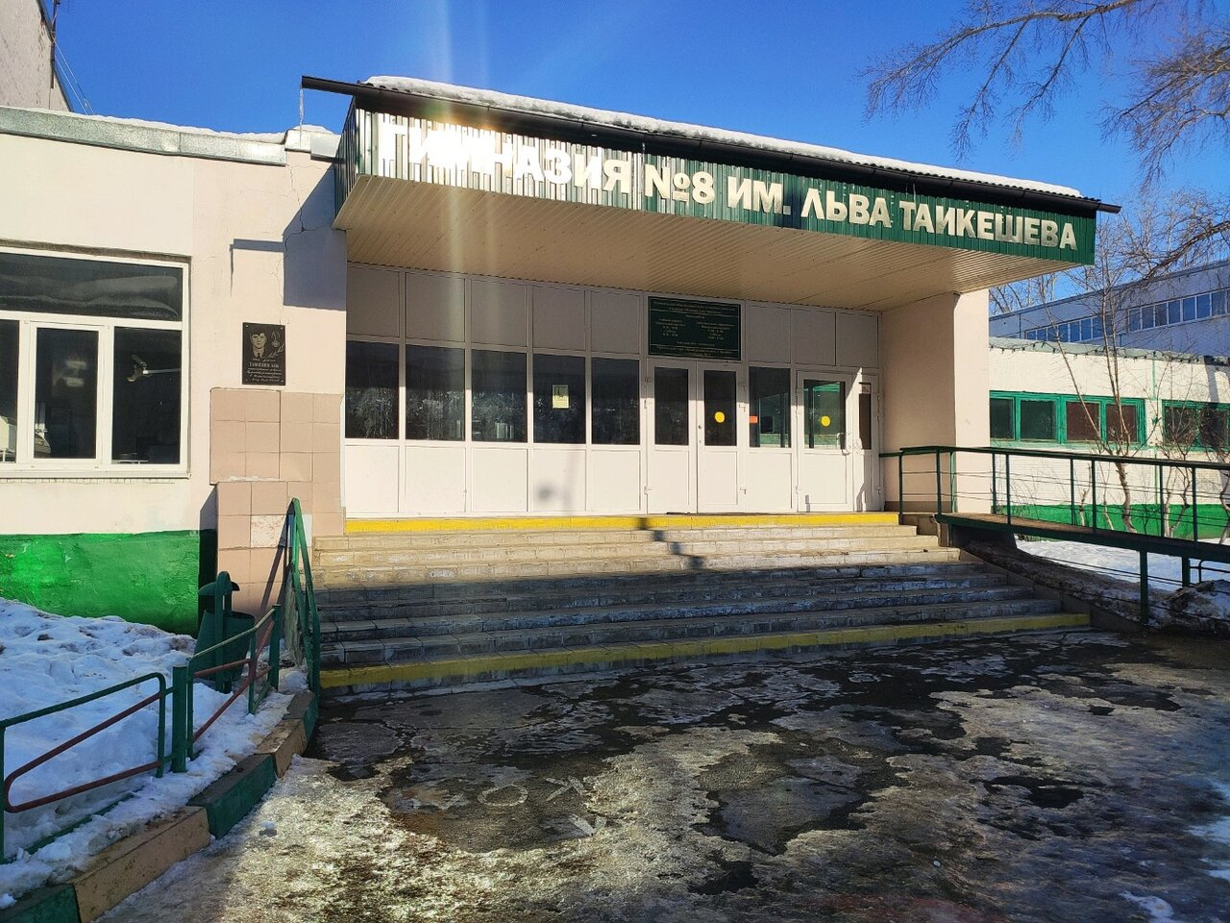
Гимназия имени Льва Таикешева
Наша гимназия носит имя героя второй Чеченской войны Льва Урумбасаровича Таикешева, подвиг которого остается в памяти гимназистов и жителей Оренбургской области.

Slide 3
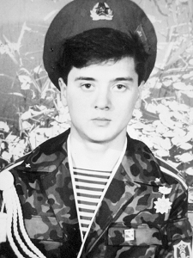
Таикешев Лев Урумбасарович
Оренбуржец Лев Таикешев погиб в Чечне, прикрывая собой во время артиллерийского обстрела однополчанина. В память о сыне мать и отец каждую четверть вручали часть своей пенсии лучшему кадету школы №44 (Гимназия №8).
20-летнему лейтенанту десантных войск Льву Таикешеву посмертно присвоен орден Мужества. В школе, где учился Лев, в память о герое был создан кадетский класс, который носил его имя и в котором абсолютно каждый кадет хотел быть похожим на героического земляка.

Slide 4
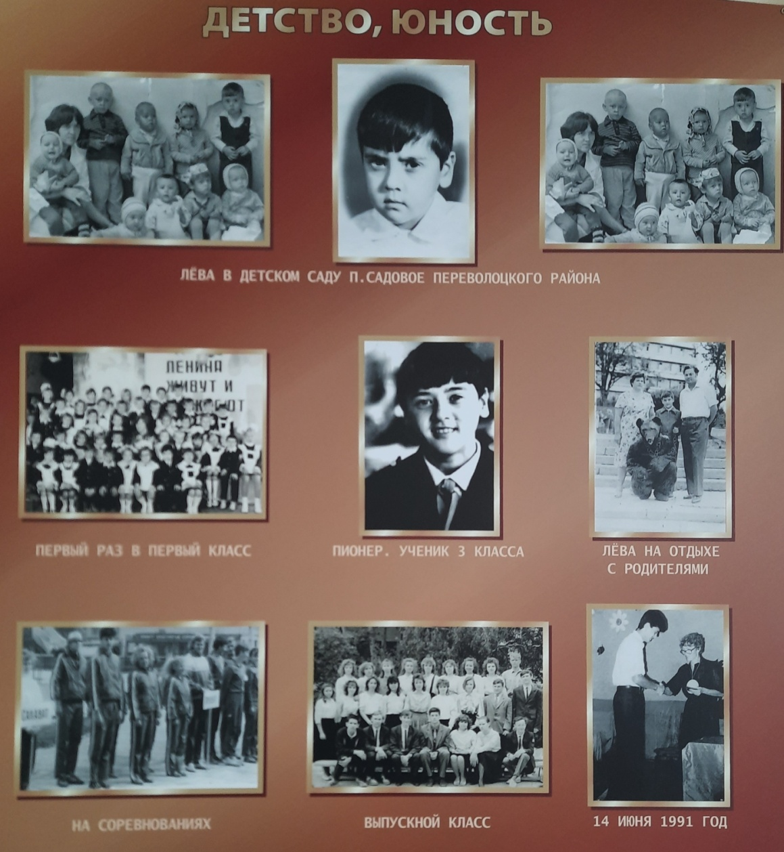
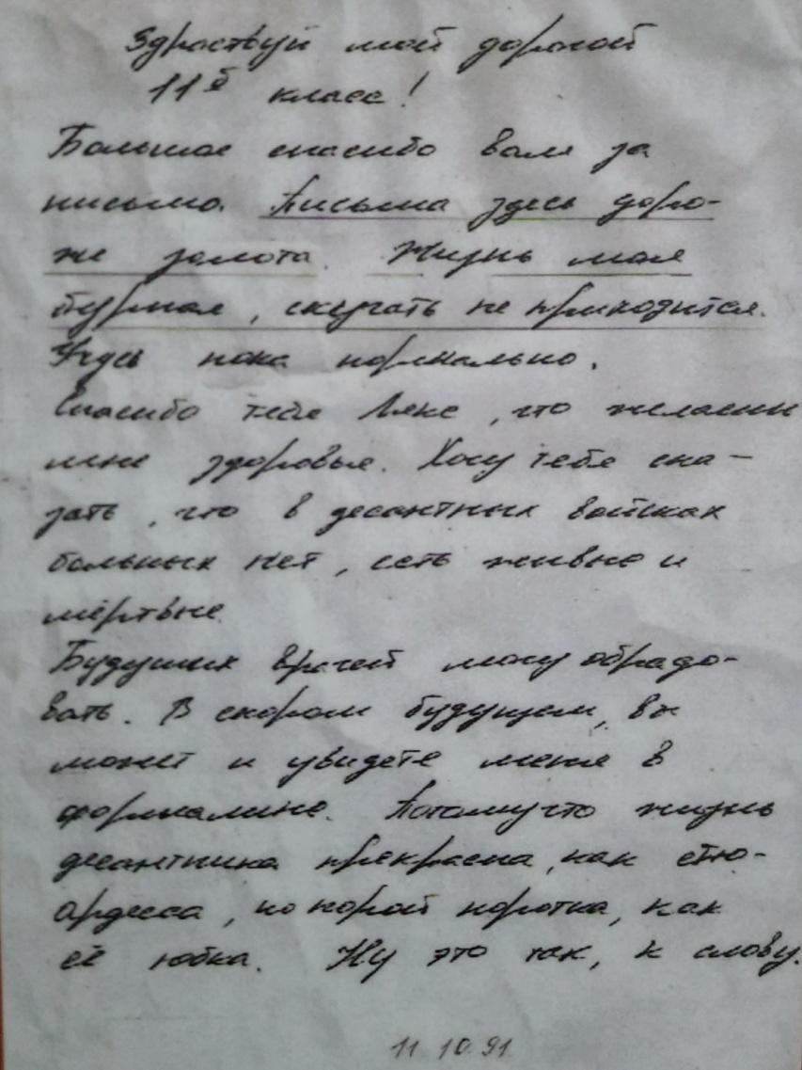
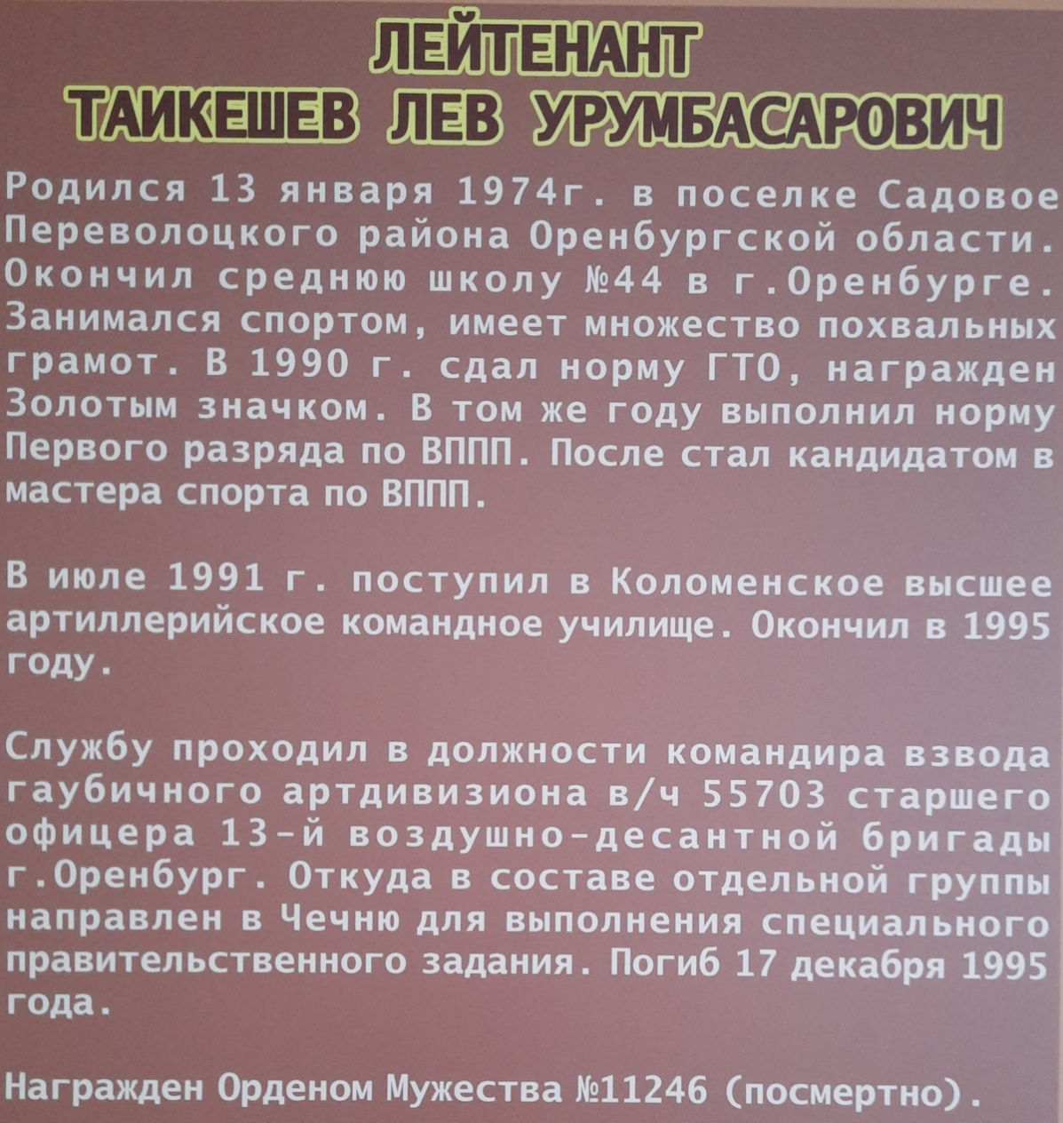
Детство и юность
Еще в начальных классах Лев объявил всем, что станет десантником. И в семье знали, что, скорее всего, так оно и будет: твердость и решительность были присущи ему с детства.
После окончания училища Лев получил распределение в Оренбург. Служил в десантной бригаде, которая дислоцировалась в поселке Кушкуль. В ноябре 95-го в составе сформированной группы Лев Таикешев был командирован в Чечню. Он был старшим в группе, поэтому перед отправкой всем матерям отправлявшихся в горячую точку солдат дал слово, что с их детьми ничего не случится. И … сдержал обещание. Домой из той командировки не вернулся только он один.
Уже будучи восьмиклассником, мальчик стал готовиться к поступлению в военное училище в Коломне: занялся военно-прикладным многоборьем, каждое утро начинал с зарядки.

Slide 5
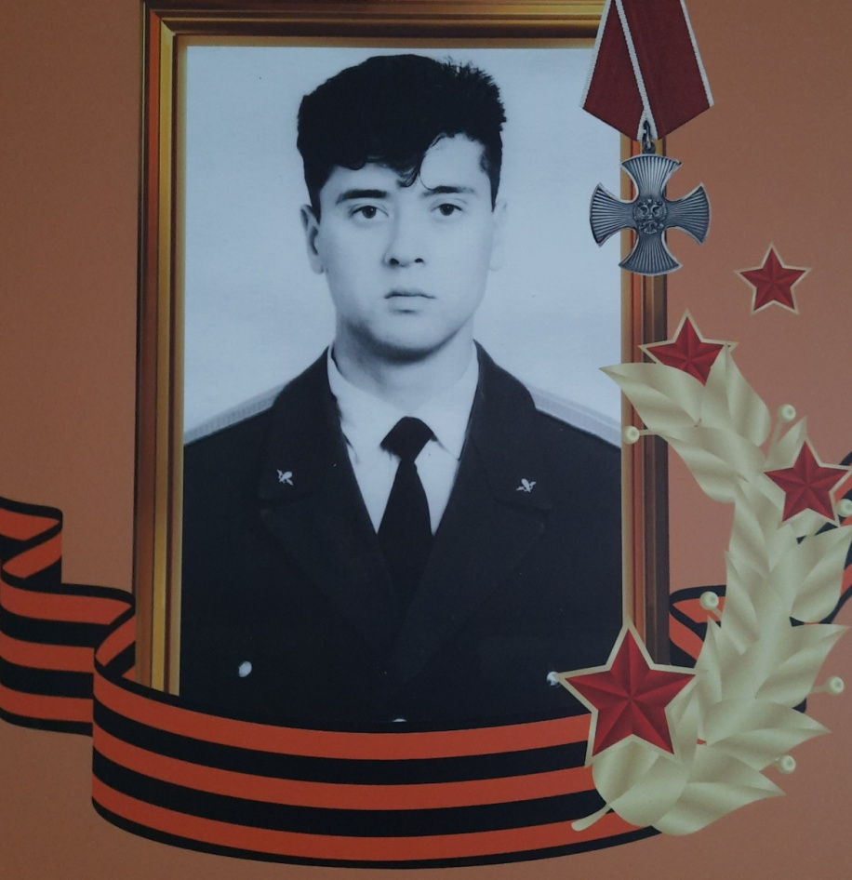
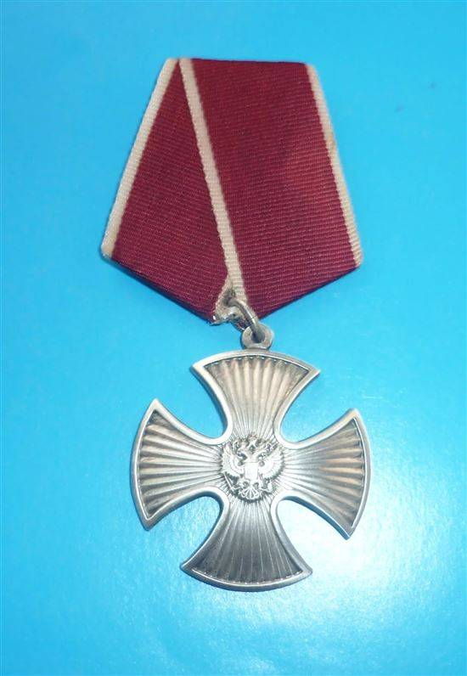
Подвиг
Это случилось 17 декабря 1995 года. Его подразделение стояло в горах. Неожиданно начался обстрел. Лев закрыл собой одного из офицеров, своего друга, у которого должен был родиться сын, и получил ранение в голову. Вертолет срочно доставил его в больницу в Грозный. Врачи боролись за жизнь парня больше десяти часов, но он умер, так и не приходя в сознание.
Был награжден орденом мужества.

Slide 6
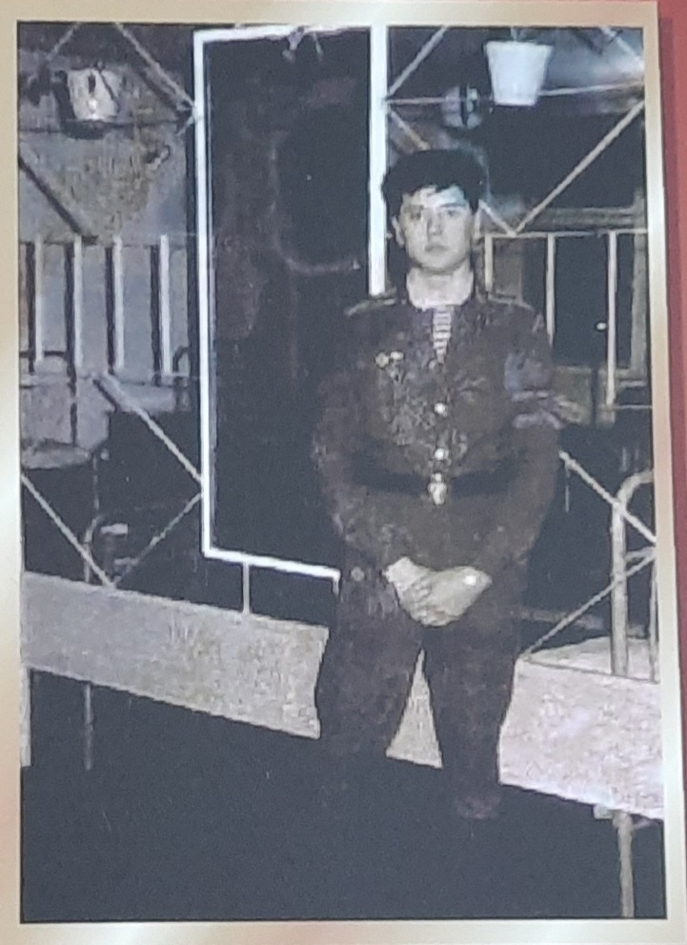
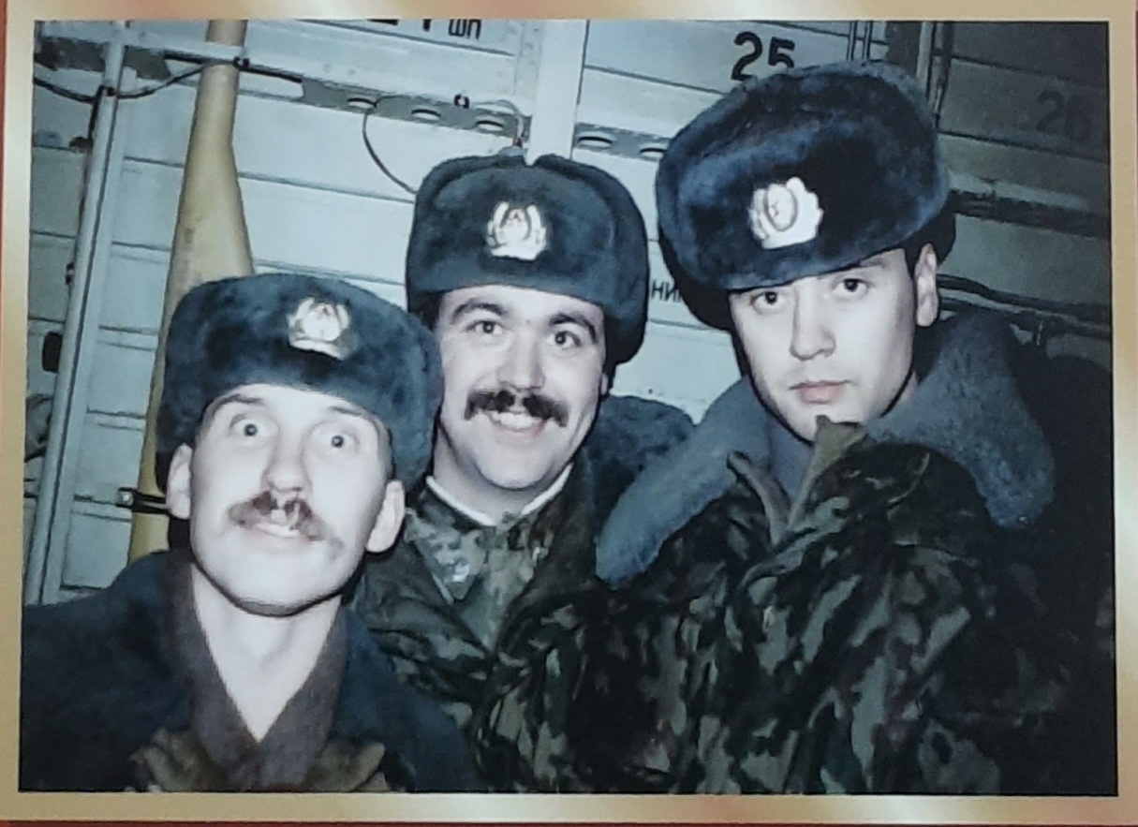
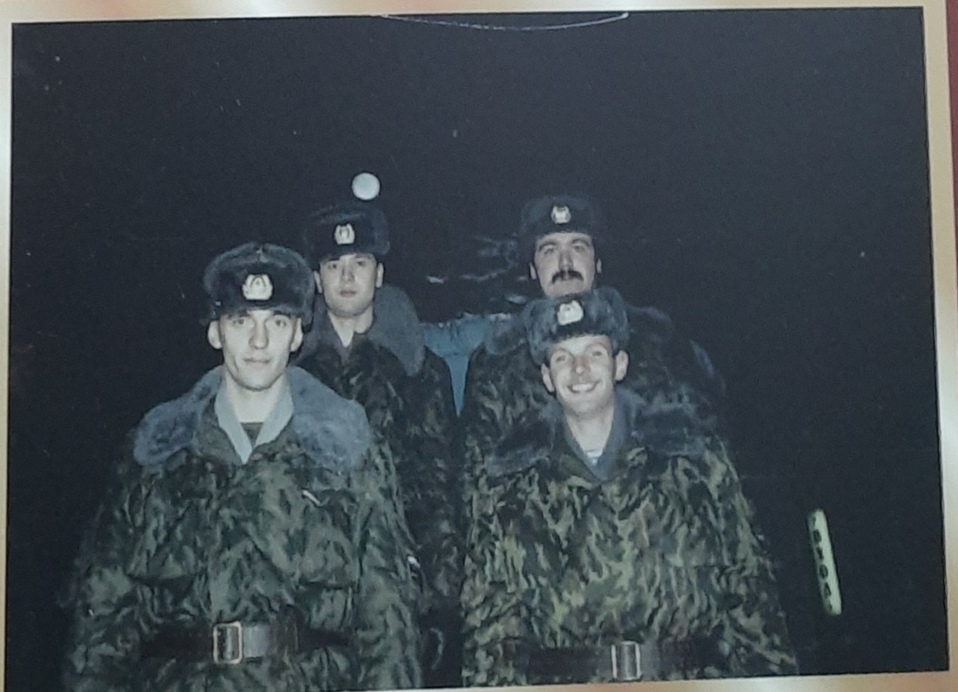
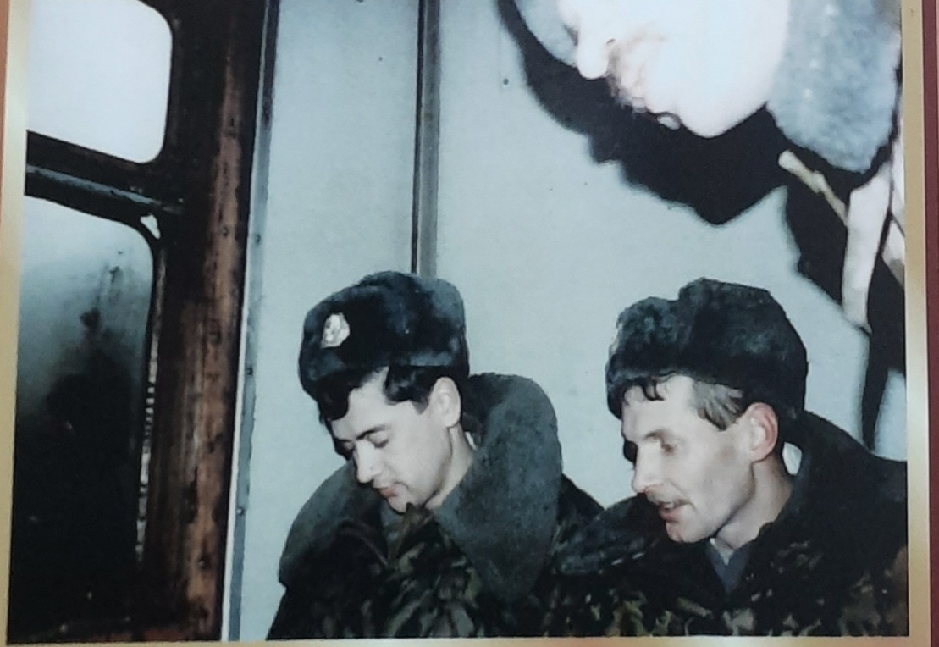
Служба

Slide 7
Музей
В нашей гимназии бережно хранится память о подвиге Льва Таикешева. На протяжении десяти лет в бывшей школе №44 существовал кадетский корпус имени Льва Таикешева.
Организован музей боевых наград, почетных грамот и личных вещей героя. Ежегодно старшеклассники совместно с учителями проводят мероприятия, посвященные памяти подвига Льва Таикешева. Его история – пример для всех поколений гимназии.
Каждый год в Оренбурге проходит первенство города по дзюдо.

Slide 8
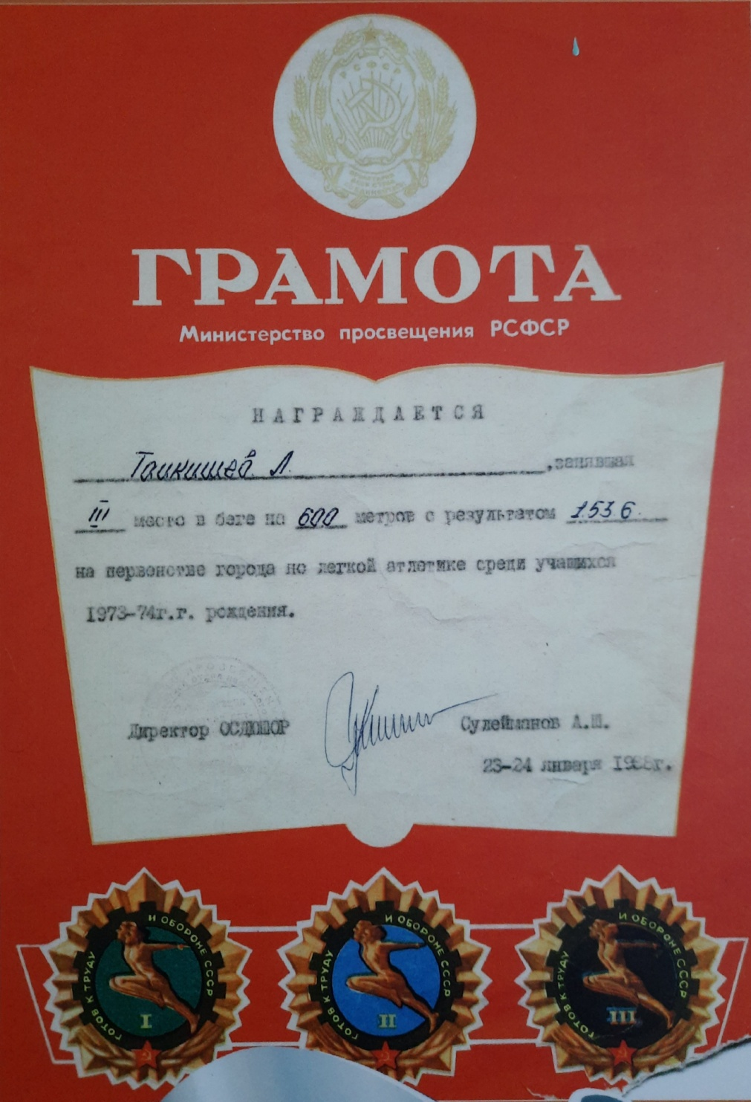
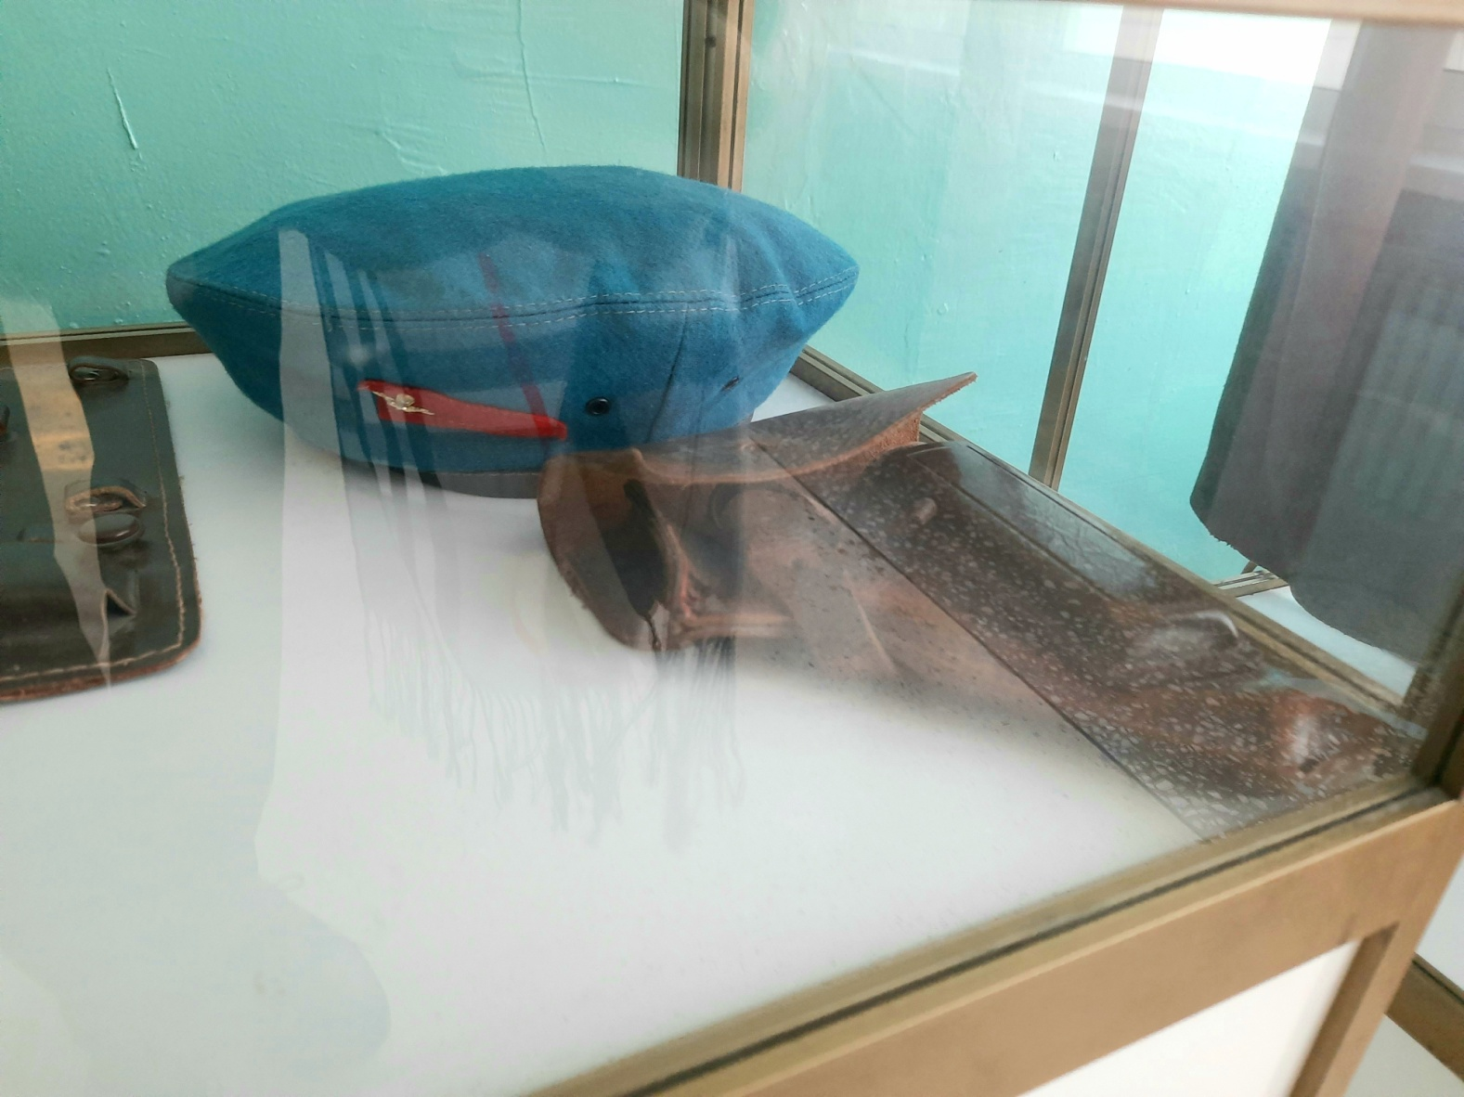
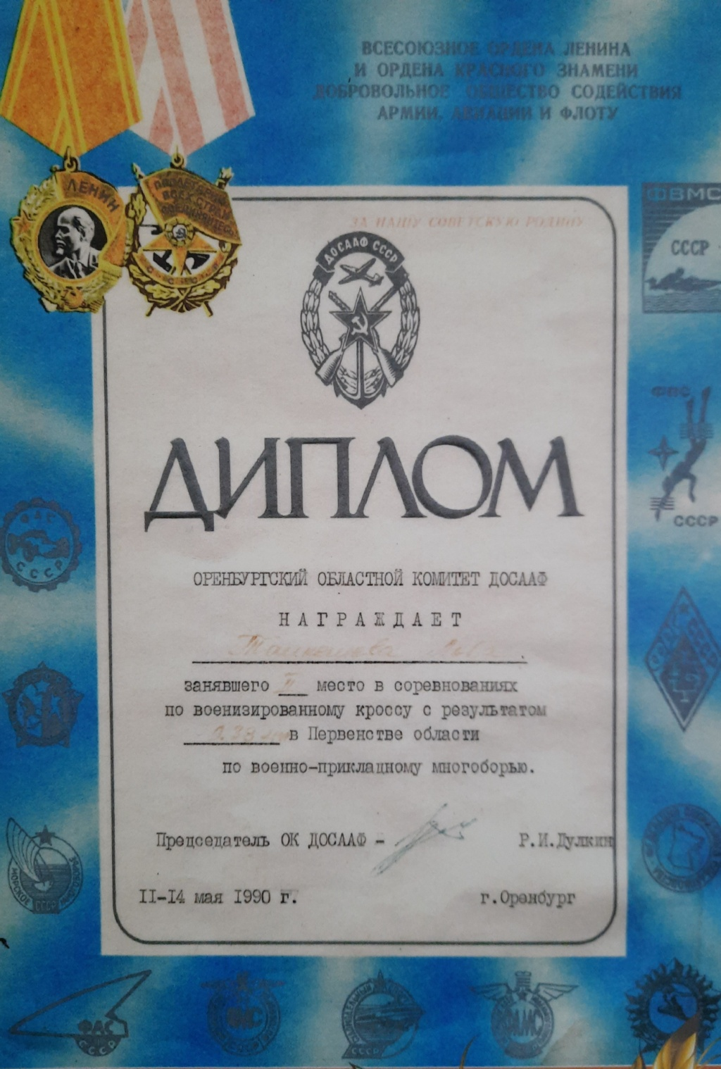
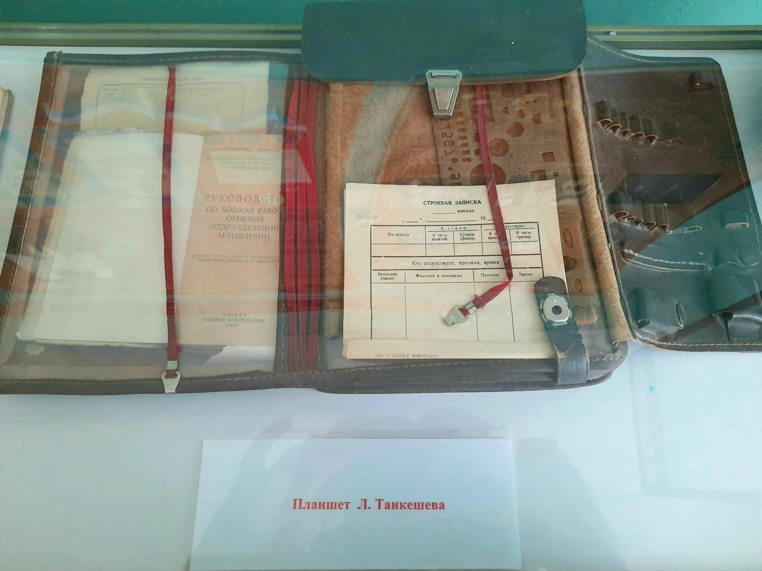
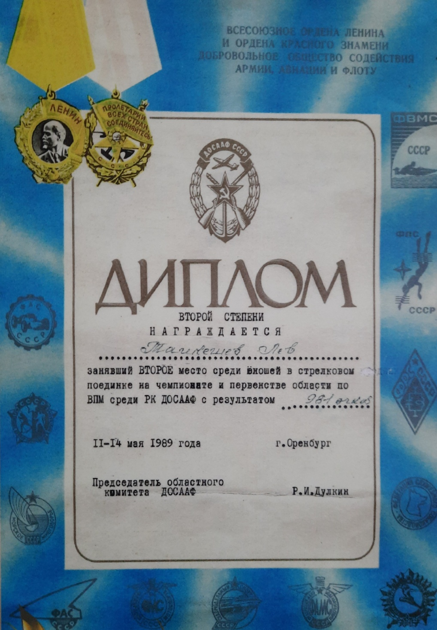
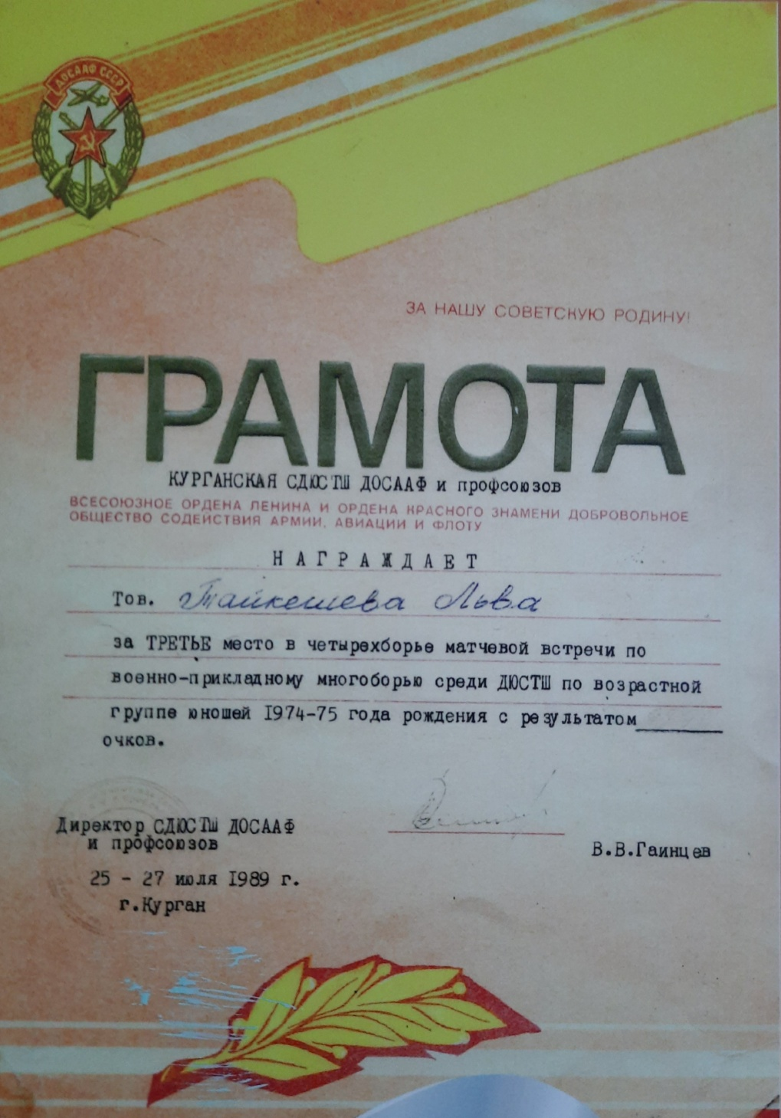
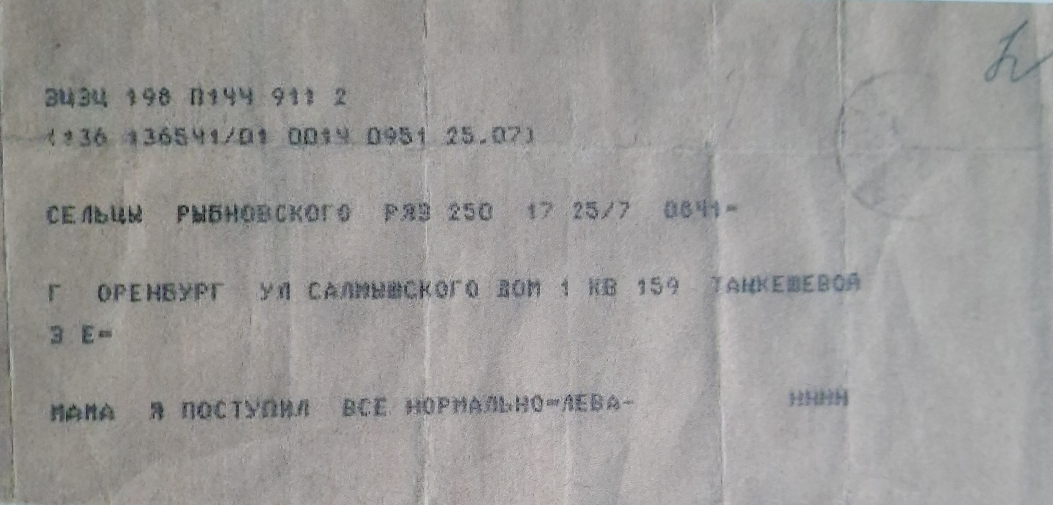
Телеграмма домой
Фуражка и кобура

Slide 9
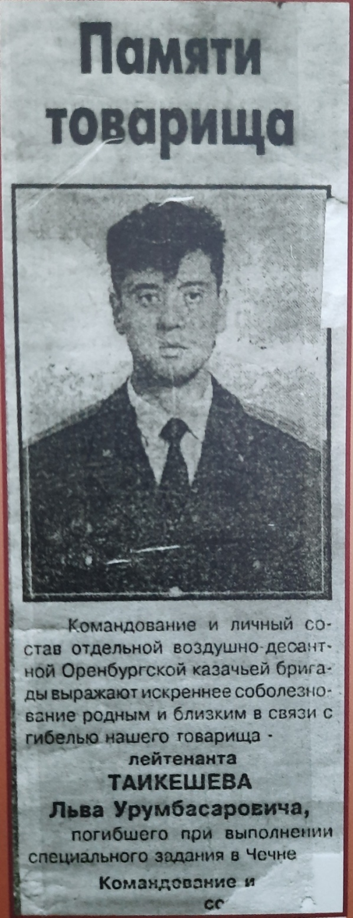
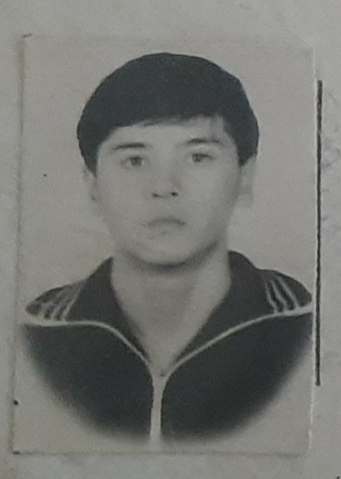
Вечная память и слава героям, павшим во имя мира!

